Slide 1
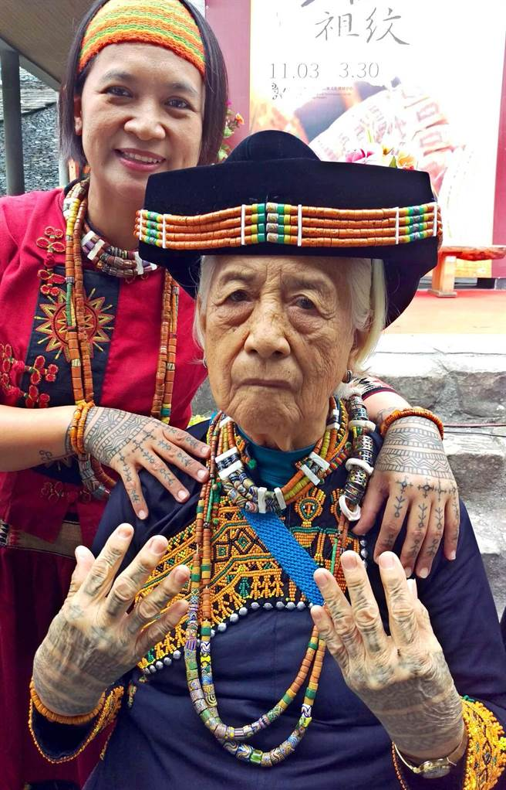
排灣族手紋文化
kivecik
5/23 講師:馬秀玉
以下資料及圖源自來義鄉排灣手紋展之網路資料
圖為古樓頭目（為祖孫關係）

Slide 2
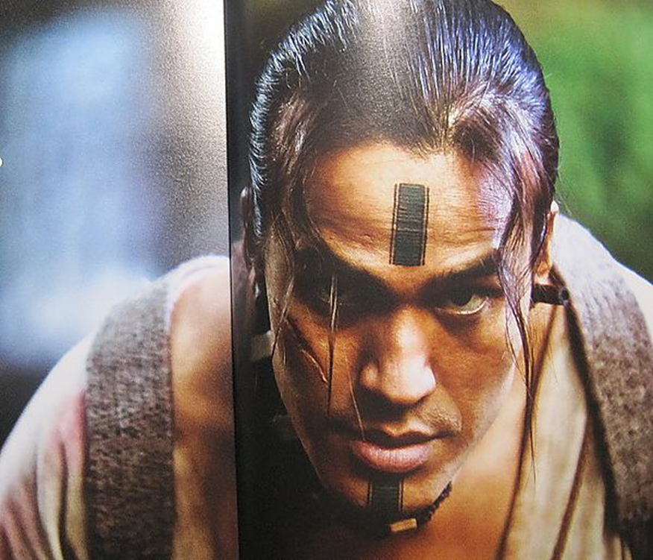
泛泰雅族〈泰雅、太魯閣、賽德克族〉 https://youtu.be/rn52QudcRUc
台灣原住民族，除了泛泰雅有紋面文化，排灣族與魯凱族也有文手文化。我們先來稍微認識泛泰雅的紋面文化後，再來認識排灣族手紋文化。
圖取自網路

Slide 3
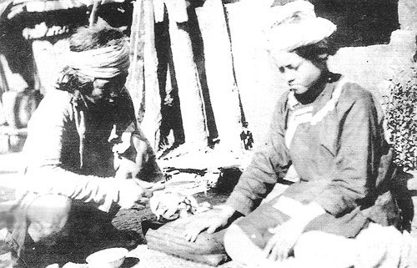
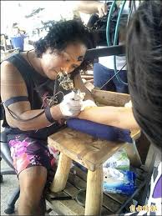
排灣族的紋手文化，是排灣貴族階級的身體裝飾方式，可作為尊貴、純潔、勤勞的象徵。
排灣族紋手在100多年前就有，當時用2根針刺，以鍋爐的灰定色，結疤時以龍葵消炎和潤色，紋手傷痕的恢復期約1個月。
圖取自網路

Slide 4
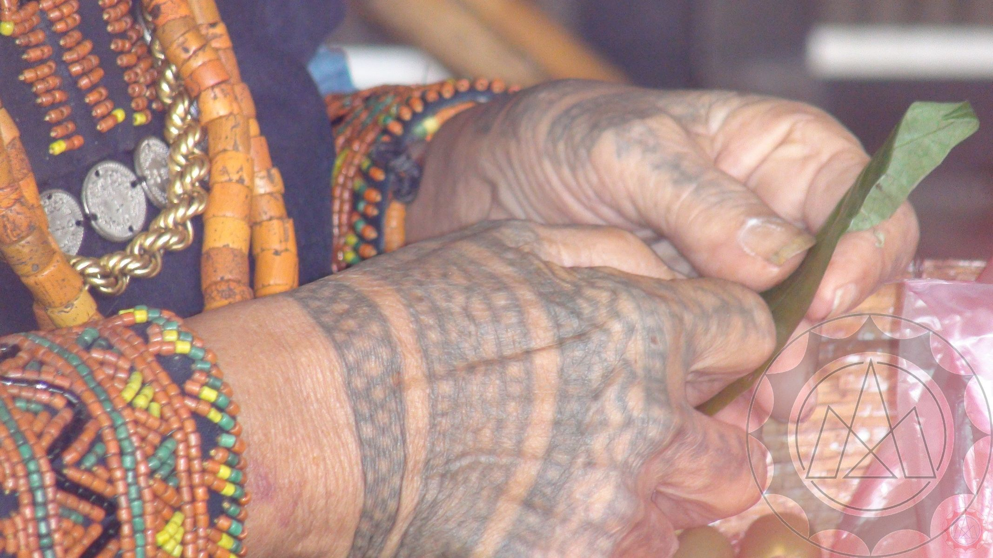
女性則紋於手上，有些圖騰僅限貴族直系才能使用，因為紋手過程相當疼痛，加上日本政府的禁止，紋手文化已漸漸失傳。
https:/ /youtu.be/PdO1LKHpfPM
https://youtu.be/zl1v2PBaESU
https://youtu.be/KjAV6EQPeaM
此圖為古樓大頭目羅木蘭母親的紋手

Slide 5
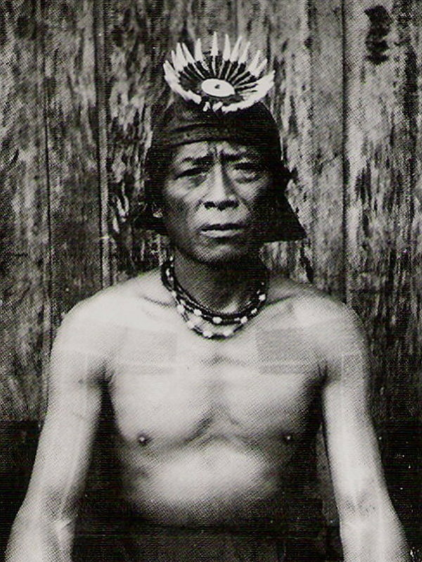
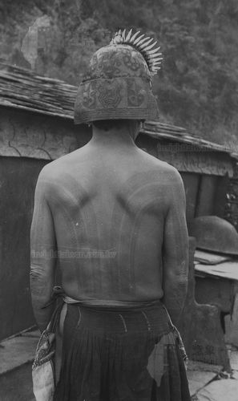
男性多紋在在胸前、背後、手臂、小腿上
圖取自網路

Slide 6
邱霄鳳表示，以佳興村的紋手來說，山、川、土地、太陽和人形等為基本圖案紋手的圖樣有7種，分為5級
第1級為頭目，頭目的紋手在大拇指處有比較複雜的人形，在手腕處有百步蛇頸紋。
第2到第5級為貴族，紋手圖案代表掌管不同的事務，如掌管狩獵的家團（族），在手腕處有個掛勾圖案；掌管土地的家團，在小手臂處有兩排的砧板象徵圖案。

Slide 7
vecik圖案
圖取自網路

Slide 8
圖取自網路

Slide 9
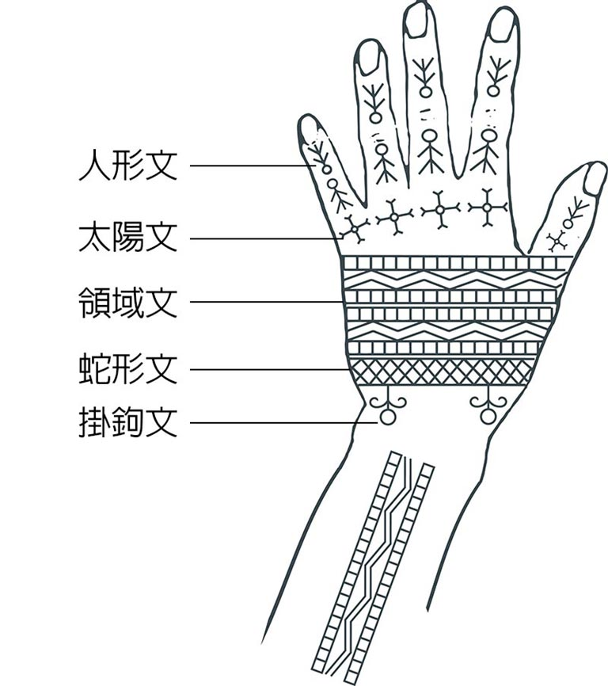
圖取自網路

Slide 10
vecik的意涵
人形文：象徵貴族統治下的百姓
太陽文：代表排灣族是太陽的子孫
領域文：象徵擁有的土地
掛鉤文：代表可向族人收取物稅與獻品的權利，頭目才擁有。
蛇形文：代表百步蛇是守護神

Slide 11
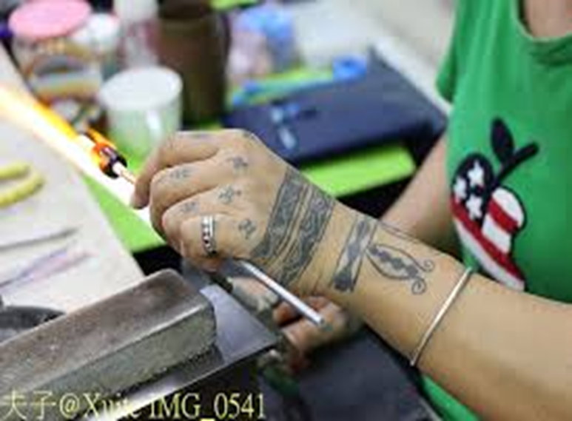
哪一位是mamazangiljan頭目的 ivecik 呢?
圖取自網路

Slide 12
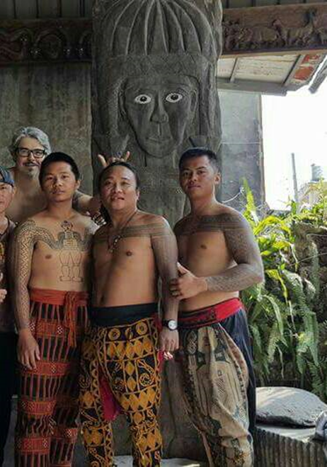
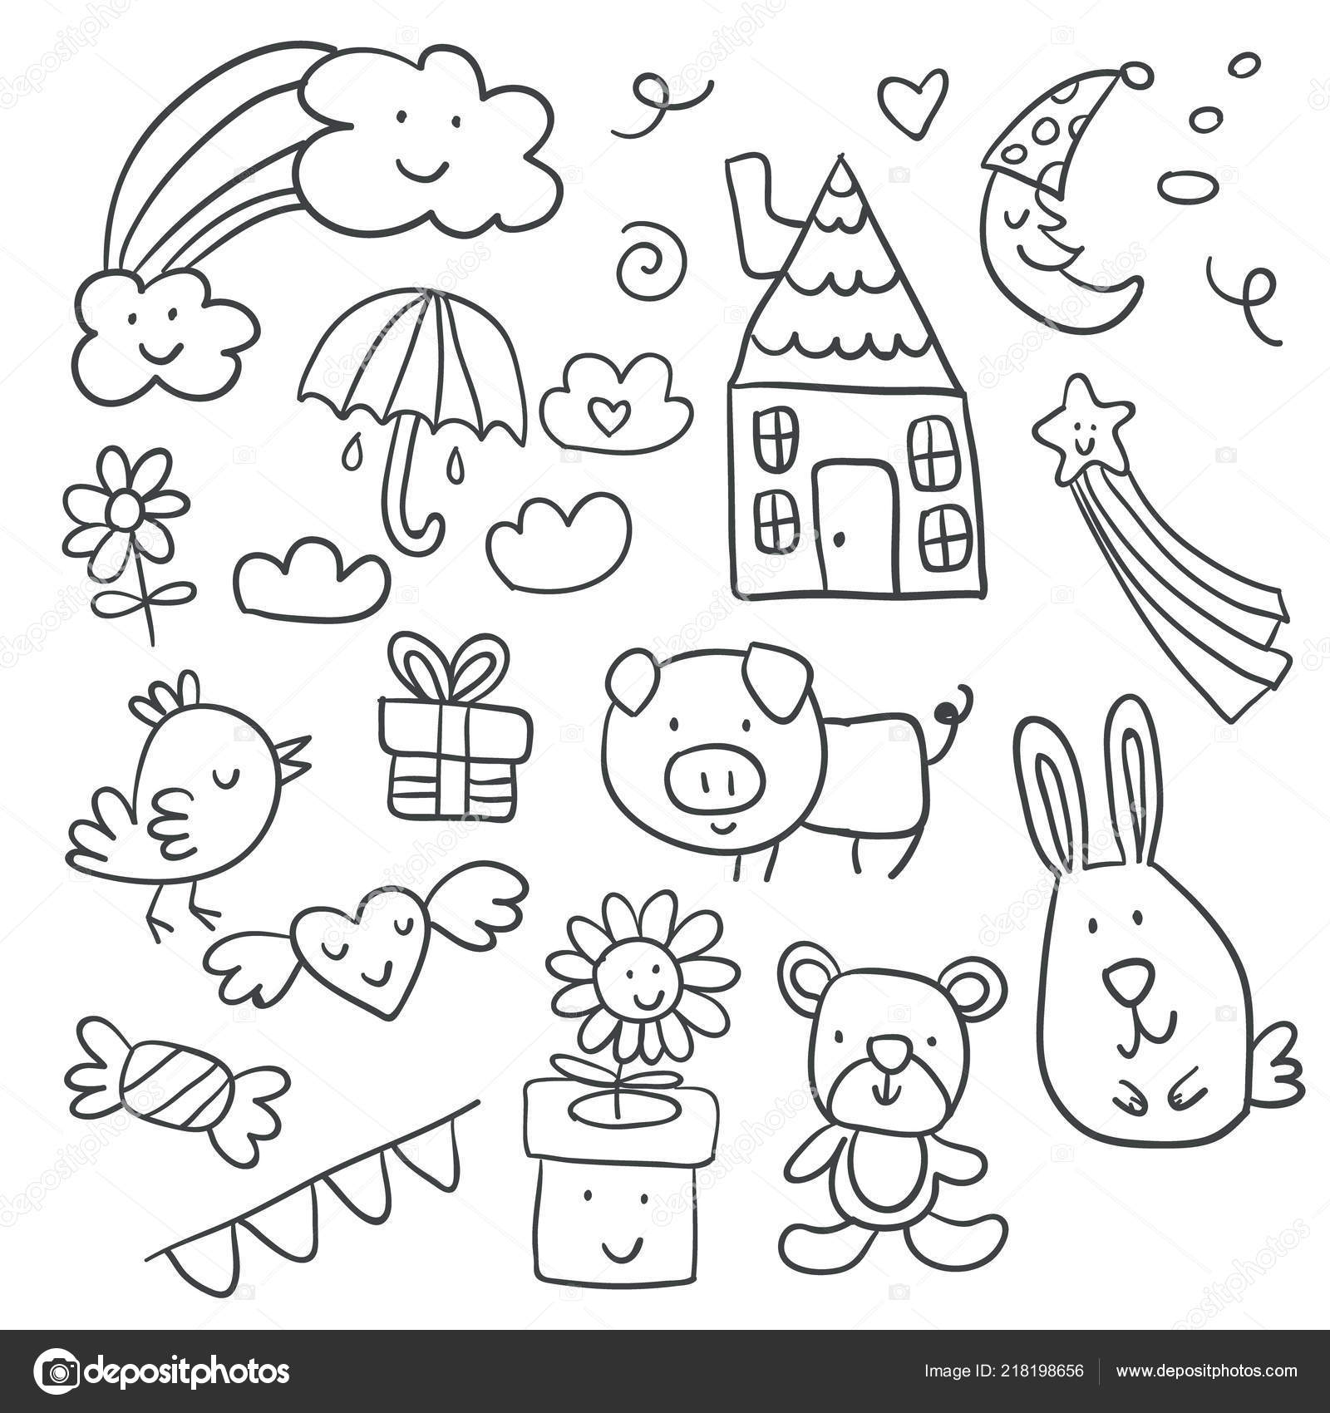
認識詞彙
na vulung a zuga
kadjunangan
kivecik
qadaw
caucau
zuga
圖取自網路

Slide 13
vavecikan作業
句子唸唸看
kivecik a kakudanan nua paiwan zuku.
izua a caucau,a vulung,a qadaw,a kadjunangan a zuga.
句子組合:（請將句子排列正確）
一、我喜歡太陽的圖案。
nua qadaw
aken
ta
tjengelay
a
vecik
二、我會畫百步蛇。
saigu/macaque
a
zemuga
ta
vulung
aken

